Slide 1

Retail:
Personalisasi Pengalaman Berbelanja
Oleh:Desnawan Linggarjati Setioroso

Slide 2
Pendahuluan
Deskripsi Data
Analisa Demografi dan Perilaku Pelanggan
Analisa Tren Penjualan berdasarkan Musim
RFM Analysis
K-Means Clustering
Rekomendasi Produk
Kesimpulan

Slide 3
Pendahuluan
Data yang digunakan adalah informasi belanja dari 10 pusat perbelanjaan berbeda antara tahun 2021 dan 2023 di Istanbul.
Tujuan dari Menggunakan teknik rekomendasi dan segmentasi pelanggan untuk menawarkan produk yang lebih sesuai antara lain: Meningkatkan Penjualan, Meningkatkan Retensi Pelanggan, Optimasi Sumber Daya, Peningkatan Pengalaman Pelanggan dan Peningkatan Kepuasan Pelanggan

Slide 4
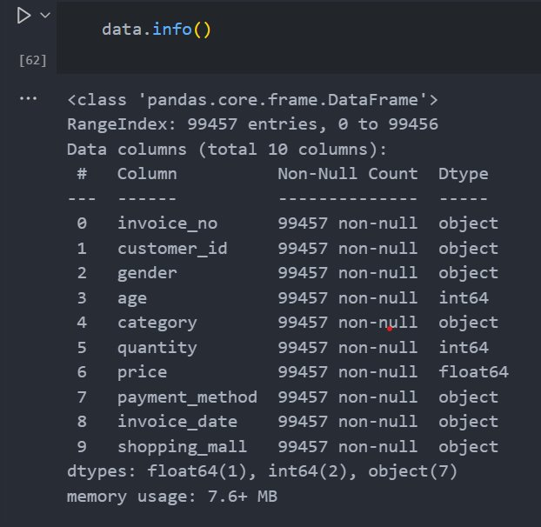
Deskripsi Data
Data istanbul retail mall
Periode: 2021-2023
Jumlah Transaksi: 99457
Kolom Data:
Customer ID
Invoice Date
Gender
Age
Product Category
Quantity
Price
Shopping Mall
Payment Method

Slide 5
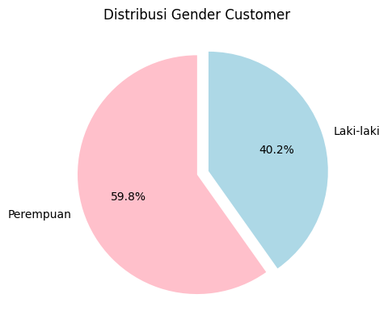
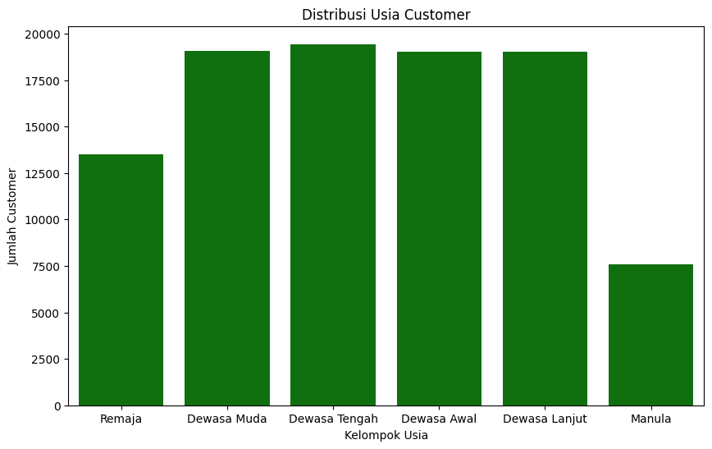
Analisa Demografi dan Perilaku Pelanggan
Distribusi Gender
40.2% Pria
59.8% Wanita
Distribusi Usia
Mayoritas: Dewasa Tengah (19016 orang)
Rata-rata: 43 tahun

Slide 6
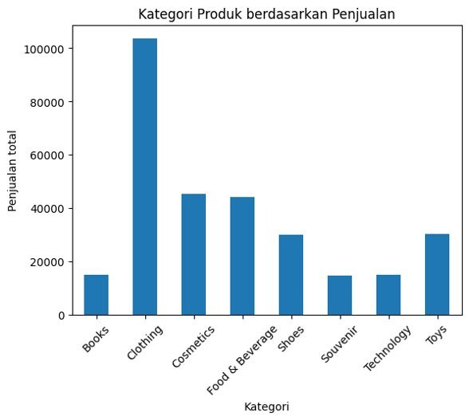
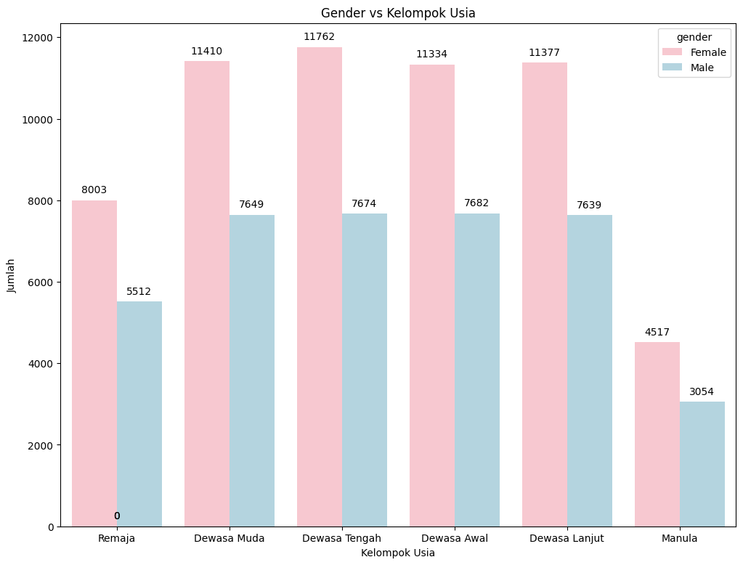
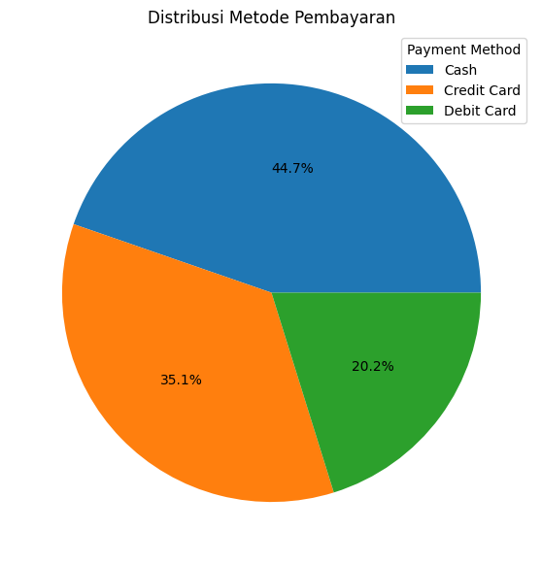
Analisa Demografi dan Perilaku Pelanggan
Distribusi Pembayaran
44.7% Cash
35.1% Credit Card
20.2% Debit Card
Kategori Produk Terlaris
Clothing
Cosmetics
Food &Beverage
Perbandingan Gender di Setiap Kelompok Usia

Slide 7
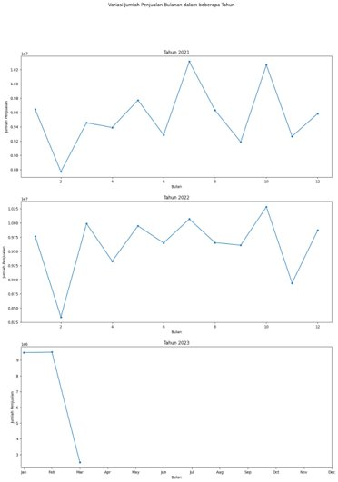
Analisa Tren Penjualan Musiman
Variasi Penjualan Tahunan
Penjualan meningkat dari tahun 2021 ke tahun 2022

Slide 8
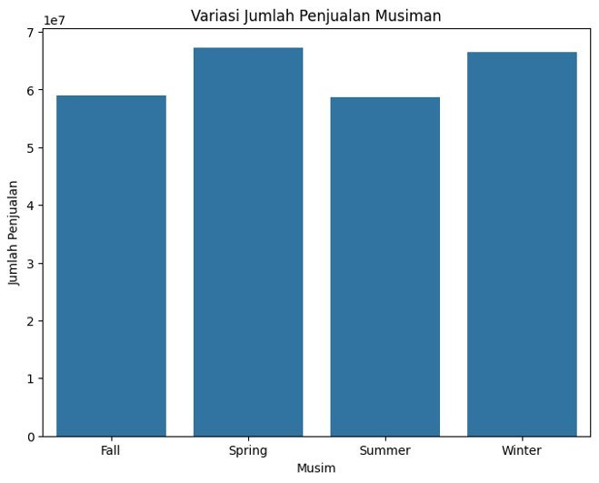
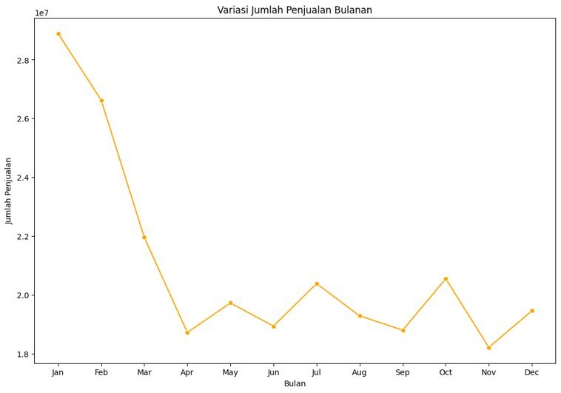
Analisa Tren Penjualan Musiman
Variasi Penjualan Musiman
Spring memiliki penjualan tertinggi
Summer memiliki penjualan terendah
Variasi Penjualan Bulan
Kenaikan pada Mei, Juli, Oktober dan Desember
Penurunan pada Agustus, September dan November

Slide 9
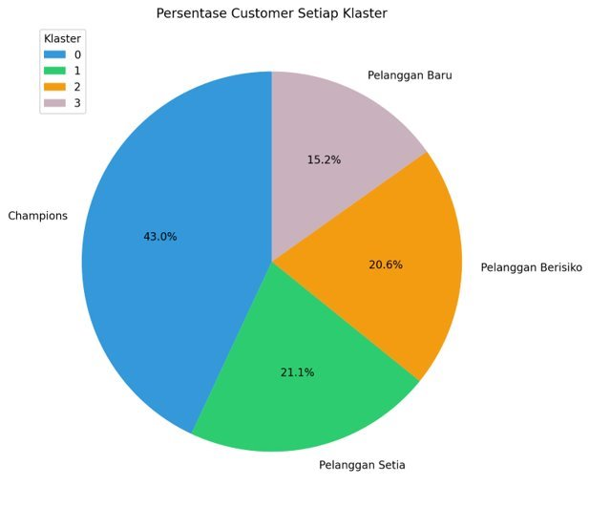
RFM Analysis
Recency: Seberapa sering pelanggan melakukan pembelian terakhir.
Frequency: Seberapa sering pelanggan melakukan pembelian dalam periode tertentu.
Monetary: Berapa total nilai pembelian yang dilakukan pelanggan.
Skor RFM: 1-5 (5 menunjukkan nilai tertinggi)
Klasterisasi:
Champions
Pelanggan Setia
Pelanggan Berisiko
Pelanggan Baru

Slide 10
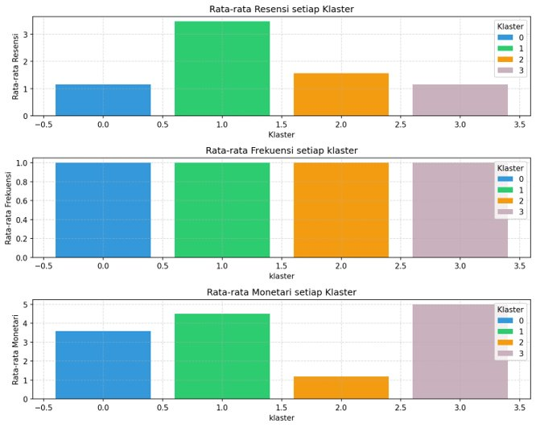
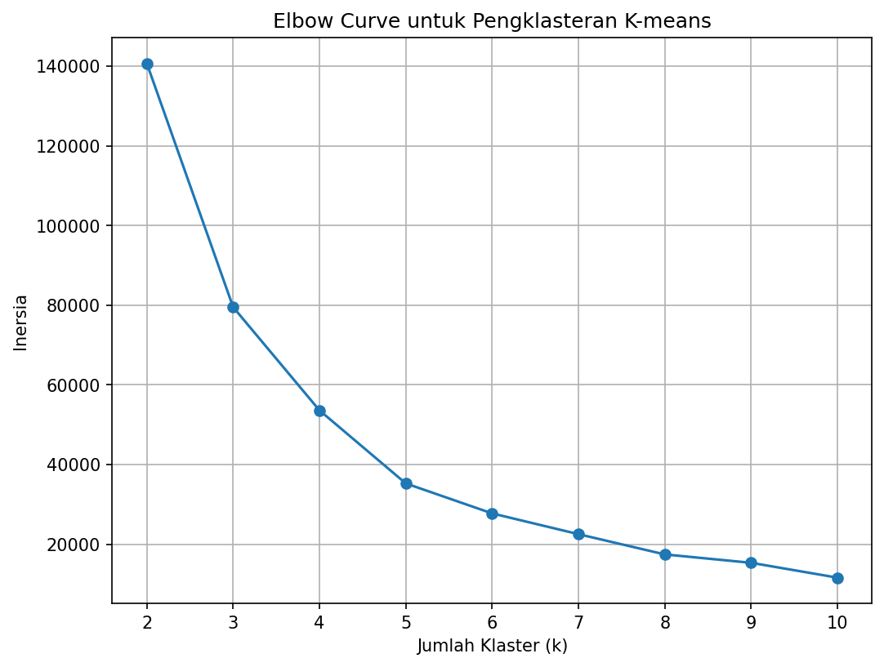
K-Means Clustering
Algoritma untuk mengelompokkan data berdasarkan similaritas.
Elbow curve menunjukkan nilai k optimal untuk clustering.
Hasil Clustering:
4 klaster dengan karakteristik RFM yang berbeda.

Slide 11
Rekomendasi Produk
Top 3 Kategori Produk Terlaris:
Clothing
Food & Beverage
Cosmetic
Nama Retail | Produk 1 | Produk 2 | Produk 3
Cevahir AVM | Clothing | Food & Beverage | Cosmetics
Emaar Square Mall | Clothing | Cosmetics | Food & Beverage
Forum Istanbul | Clothing | Cosmetic | Food & Beverage
Istinye Park | Clothing | Food & Beverage | Cosmetic
Kanyon | Clothing | Cosmetic | Food & Beverage
Mall of Istanbul | Clothing | Cosmetic | Food & Beverage
Metrocity | Clothing | Food & Beverage | Cosmetic
Metropol AVM | Clothing | Food & Beverage | Cosmetic
Viaport Outlet | Clothing | Cosmetic | Food & Beverage
Zorlu Center | Clothing | Cosmetic | Food & Beverage

Slide 12
Kesimpulan
Pelanggan berusia 25-65 tahun, terutama mereka yang berusia 35-45 tahun, adalah pembelanja yang paling aktif. Wanita merupakan mayoritas pengunjung mal.
Kategori pakaian, kosmetik, dan makanan/minuman adalah yang paling populer.
Pembayaran tunai adalah yang paling umum, diikuti oleh kartu kredit kemudian kartu debit.
Mal-mal terbaik di Istanbul adalah Mall of Istanbul, Kanyon, dan Metrocity.
Penjualan lebih tinggi selama musim semi dan lebih rendah selama musim panas.

